Slide 1

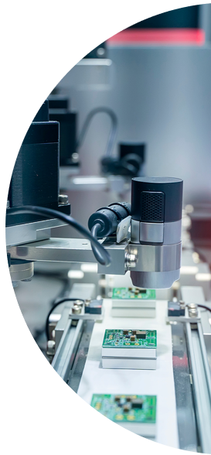
2° Programa de Inmersión Tecnológica – COMPUTER VISION
Reto 1
Renzo Guerrero Huayta

Slide 2
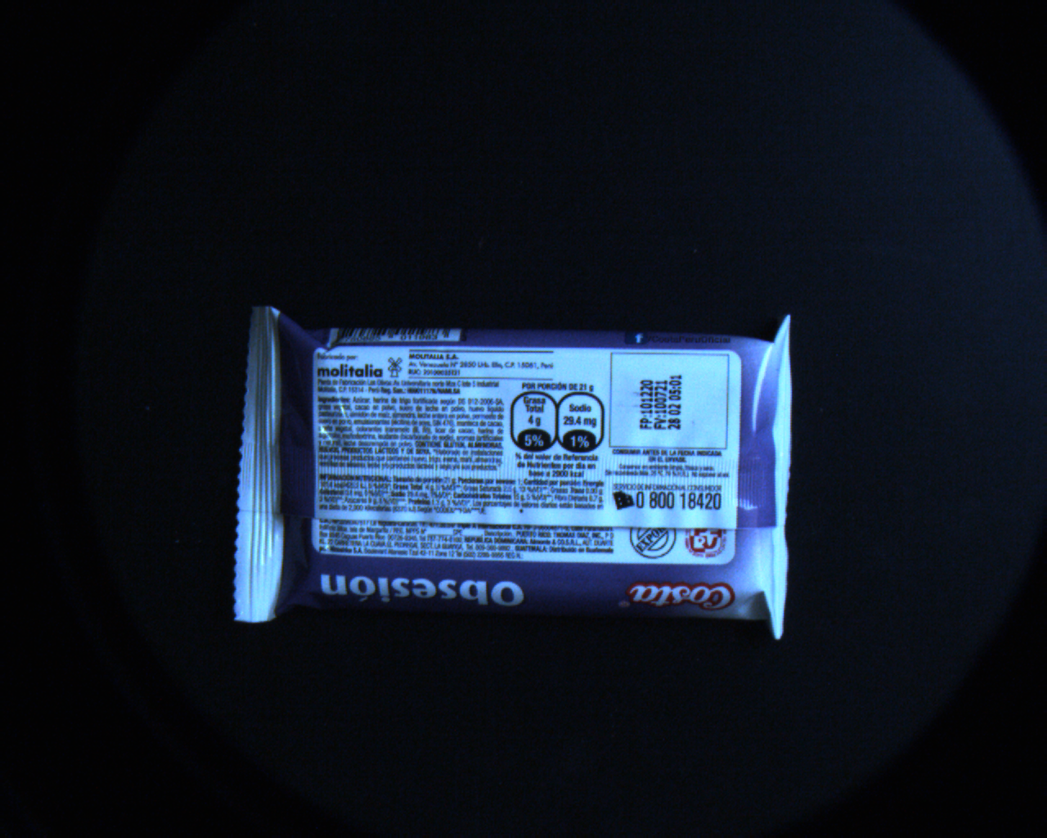
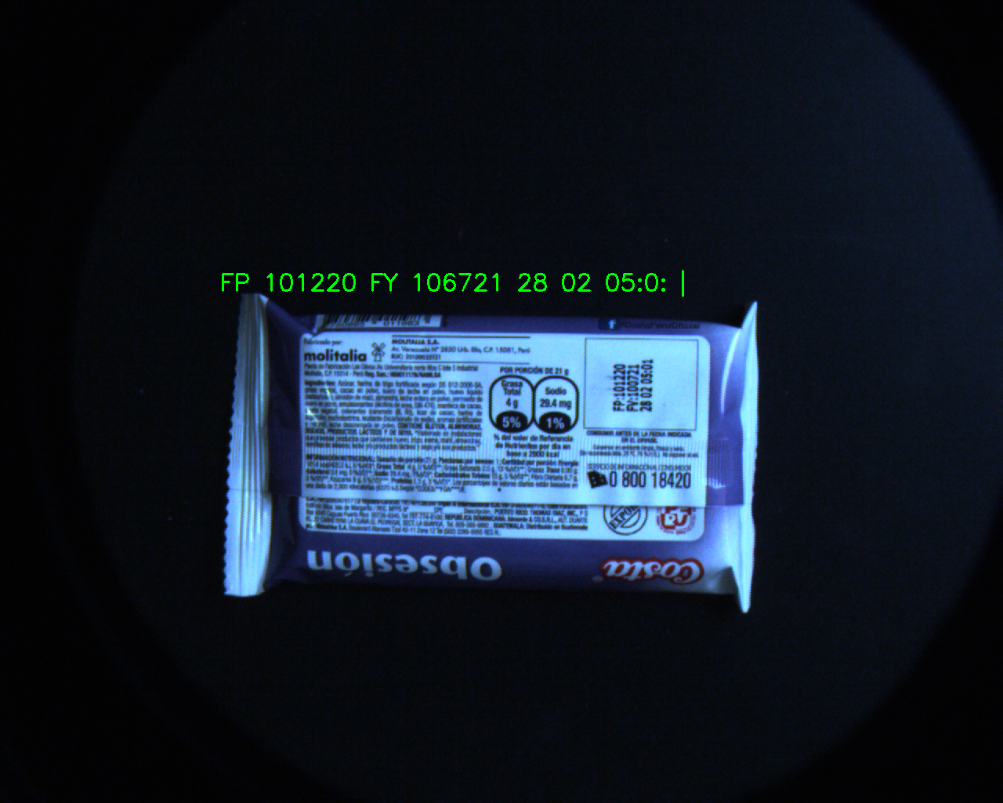
Resultados
¡Piensa diferente!
PRODUCTO 1
[Imagen Referencia]
[Imagen Referencia]

Slide 3
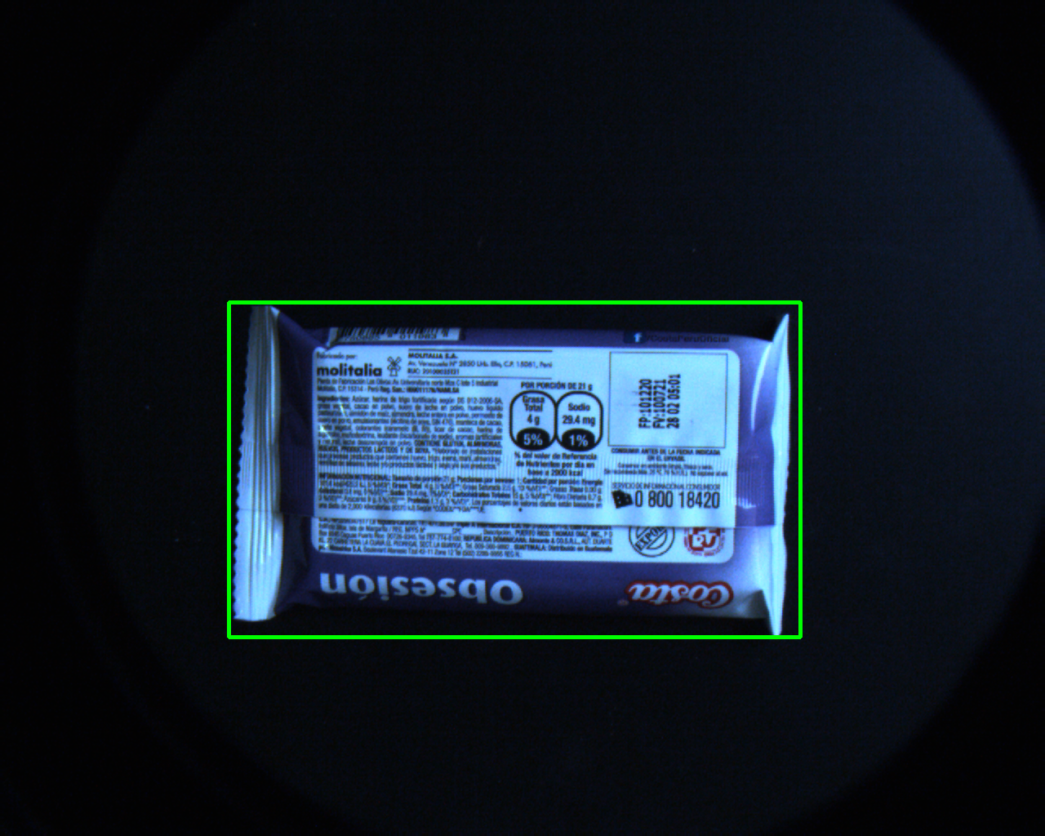
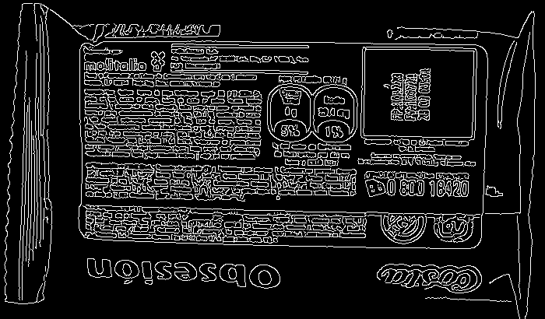
Técnicas
¡Piensa diferente!
1.Detección (Template matching)
2.Detección de bordes (Canny)

Slide 4
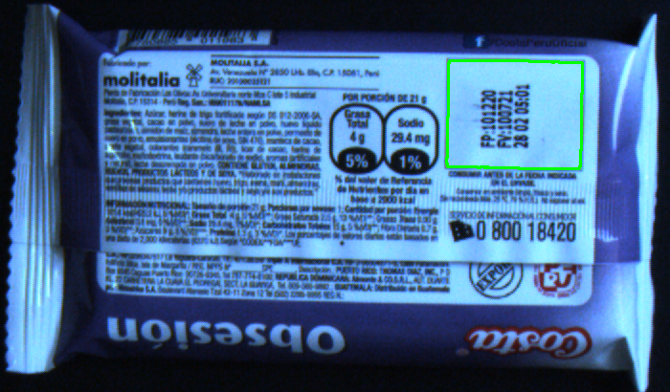
Técnicas
¡Piensa diferente!
3.Detección de contornos y de figuras geométricas (rectángulo)

Slide 5
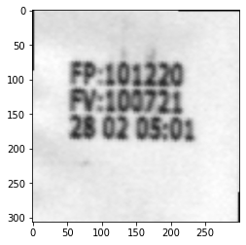
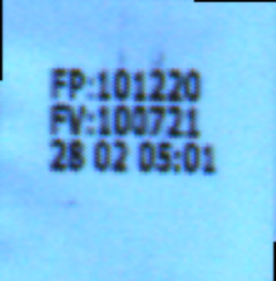
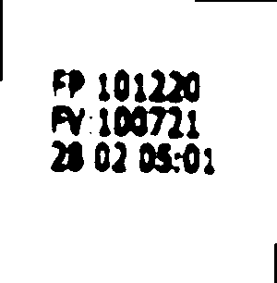
Técnicas
¡Piensa diferente!
4.OCR
Entrada
Escala de grises
Umbralización simple

Slide 6
Técnicas
¡Piensa diferente!
4.OCR
import pytesseract
extractedInformation = pytesseract.image_to_string(erosion, config= '--psm 06')
print(extractedInformation)
costa_text = costa.copy()
cv2.putText(costa_text,extractedInformation,(x1,y1),cv2.FONT_HERSHEY_SIMPLEX,1,(0,255,0),2)
plt.figure(figsize=(16,20))
plt.imshow(costa_text)
plt.show()

Slide 7
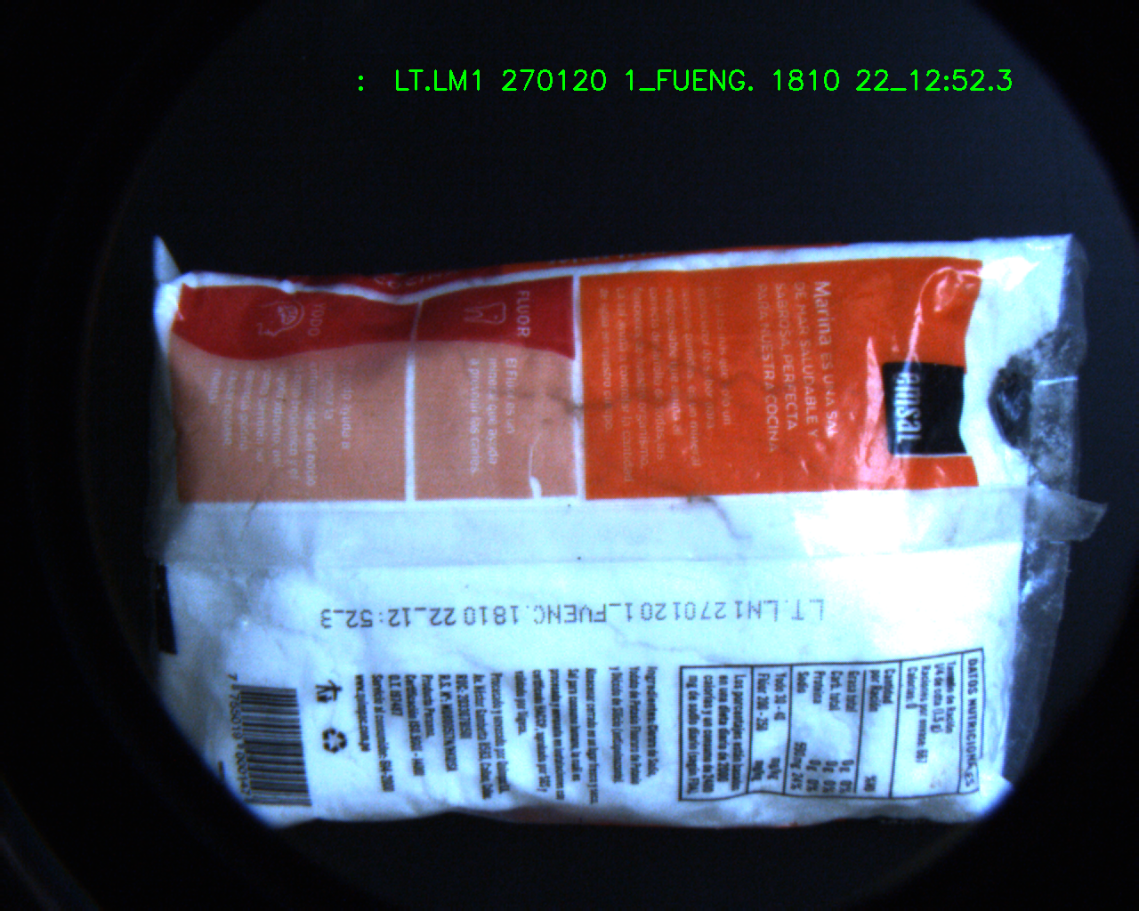
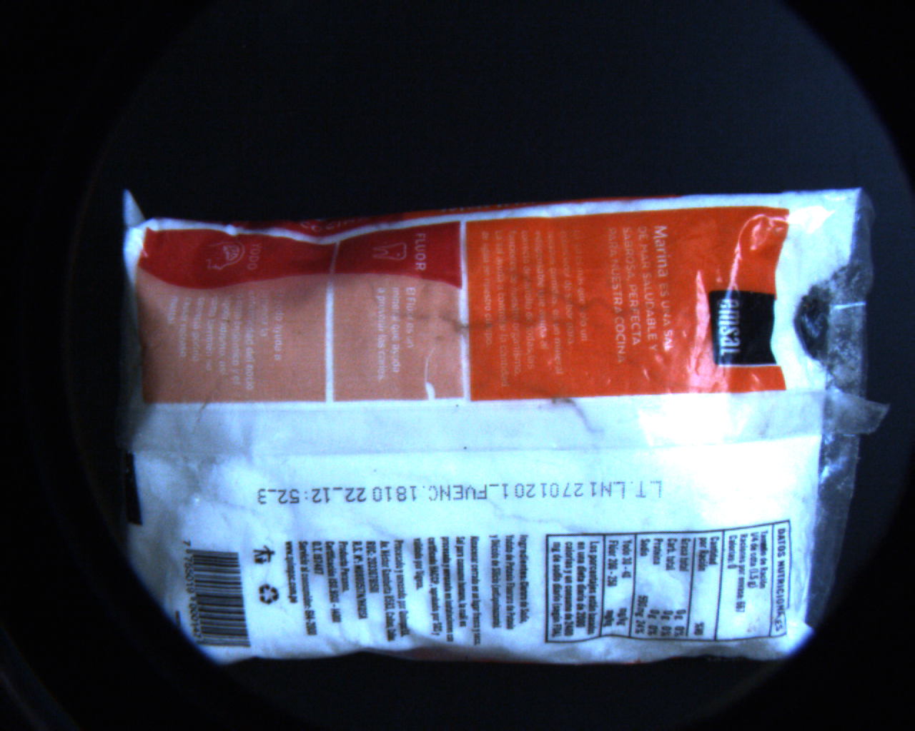
Resultados
¡Piensa diferente!
PRODUCTO 2
[Imagen original]
[Imagen + OCR]

Slide 8
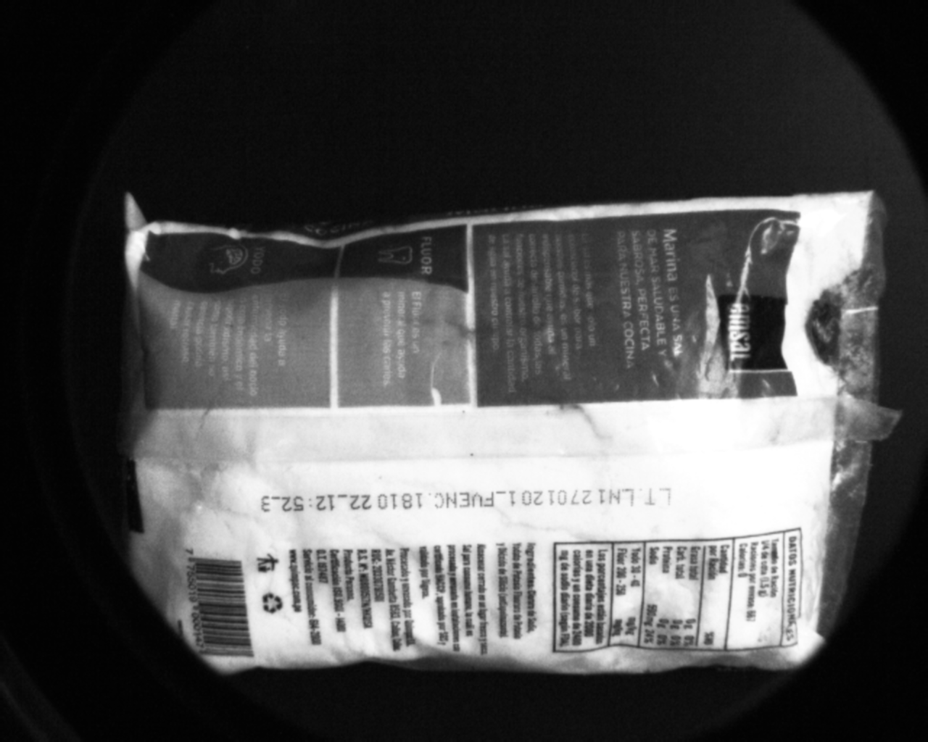
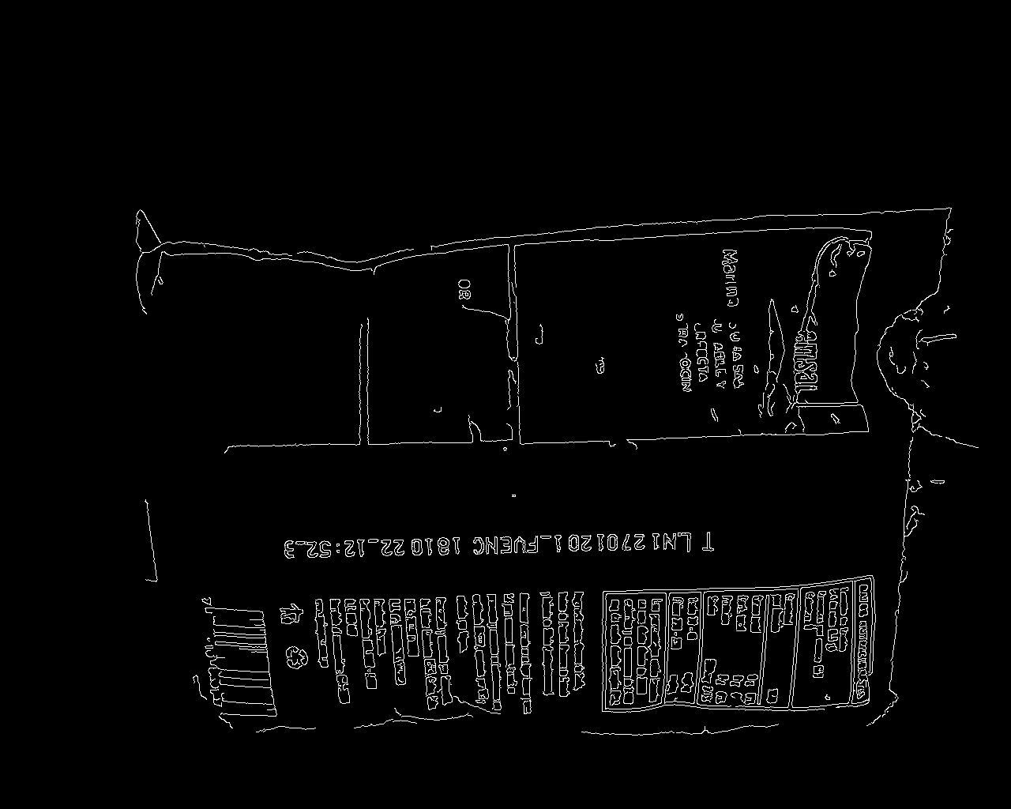
Técnicas
¡Piensa diferente!
1.Escala de grises
2.Detección de bordes(Canny)

Slide 9

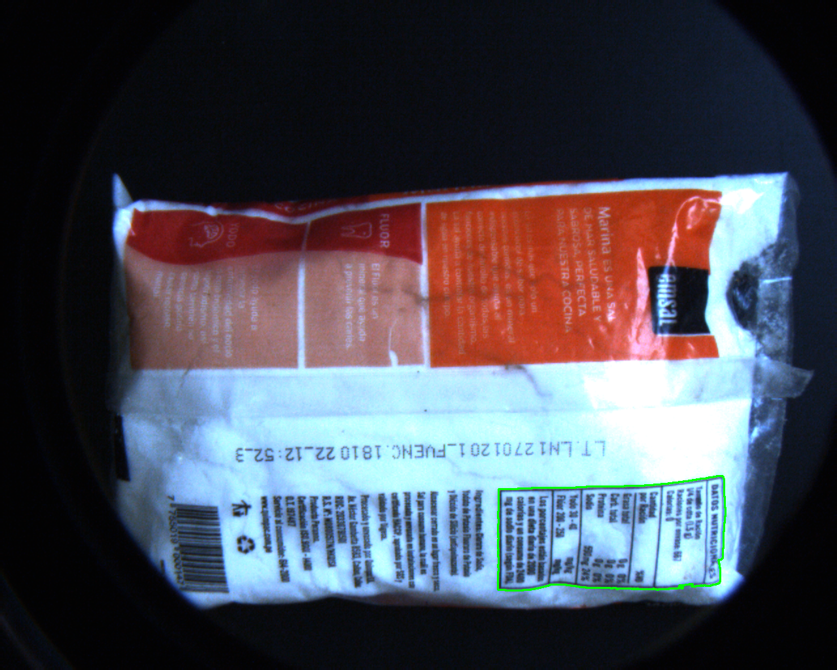
Técnicas
¡Piensa diferente!
3.Dilatación
4.Detección de contornos y de figuras geométricas (rectángulo)

Slide 10
Técnicas
¡Piensa diferente!
5. OCR
Hallar ROI
Umbralización adaptativa

Slide 11
Técnicas
¡Piensa diferente!
5. OCR
import pytesseract
extractedInformation = pytesseract.image_to_string(thresh1, config= '--psm 06')
print(extractedInformation)
sal_text = sal.copy()
cv2.putText(sal_text,final,(400,100),cv2.FONT_HERSHEY_SIMPLEX,1,(0,255,0),2)
plt.figure(figsize=(16,20))
plt.imshow(sal_text)
plt.show()

Slide 12
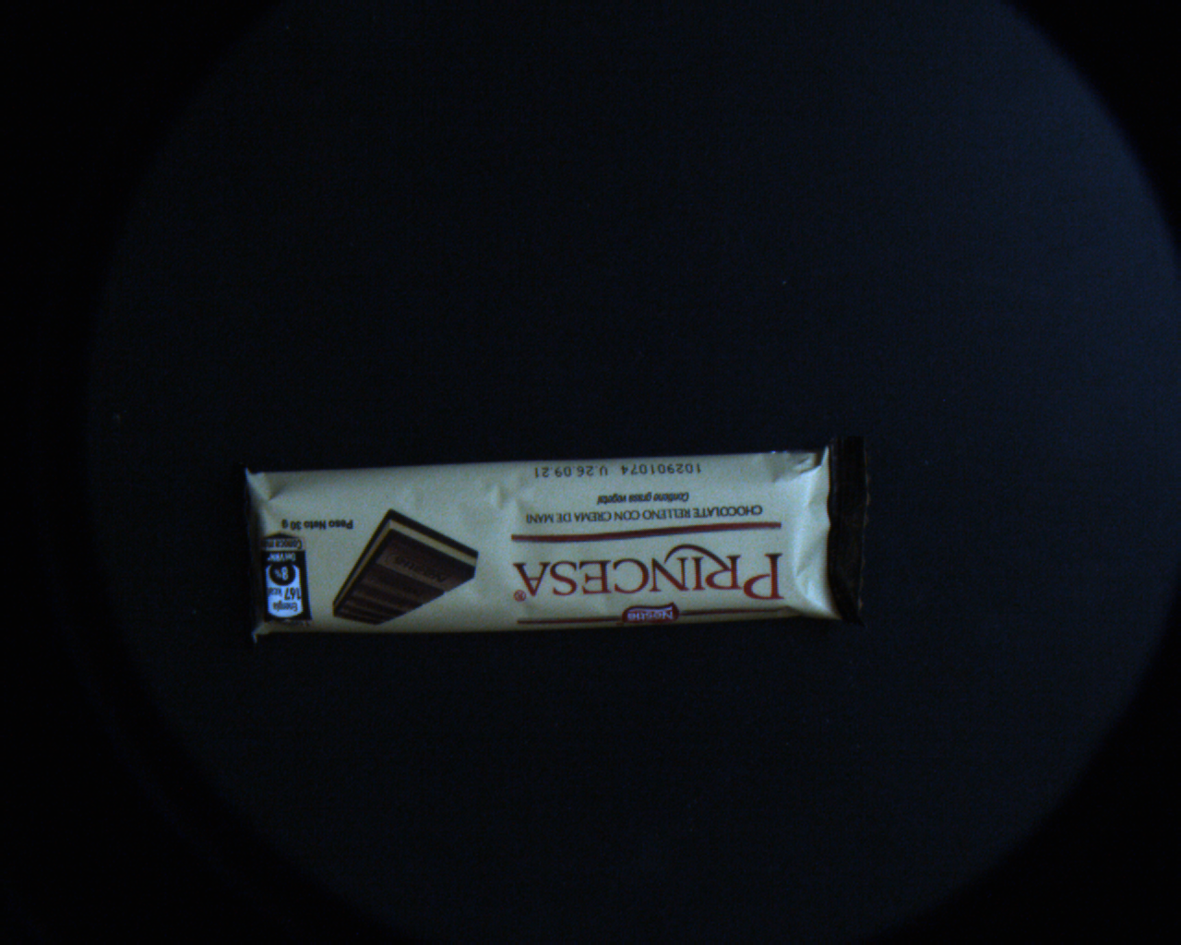
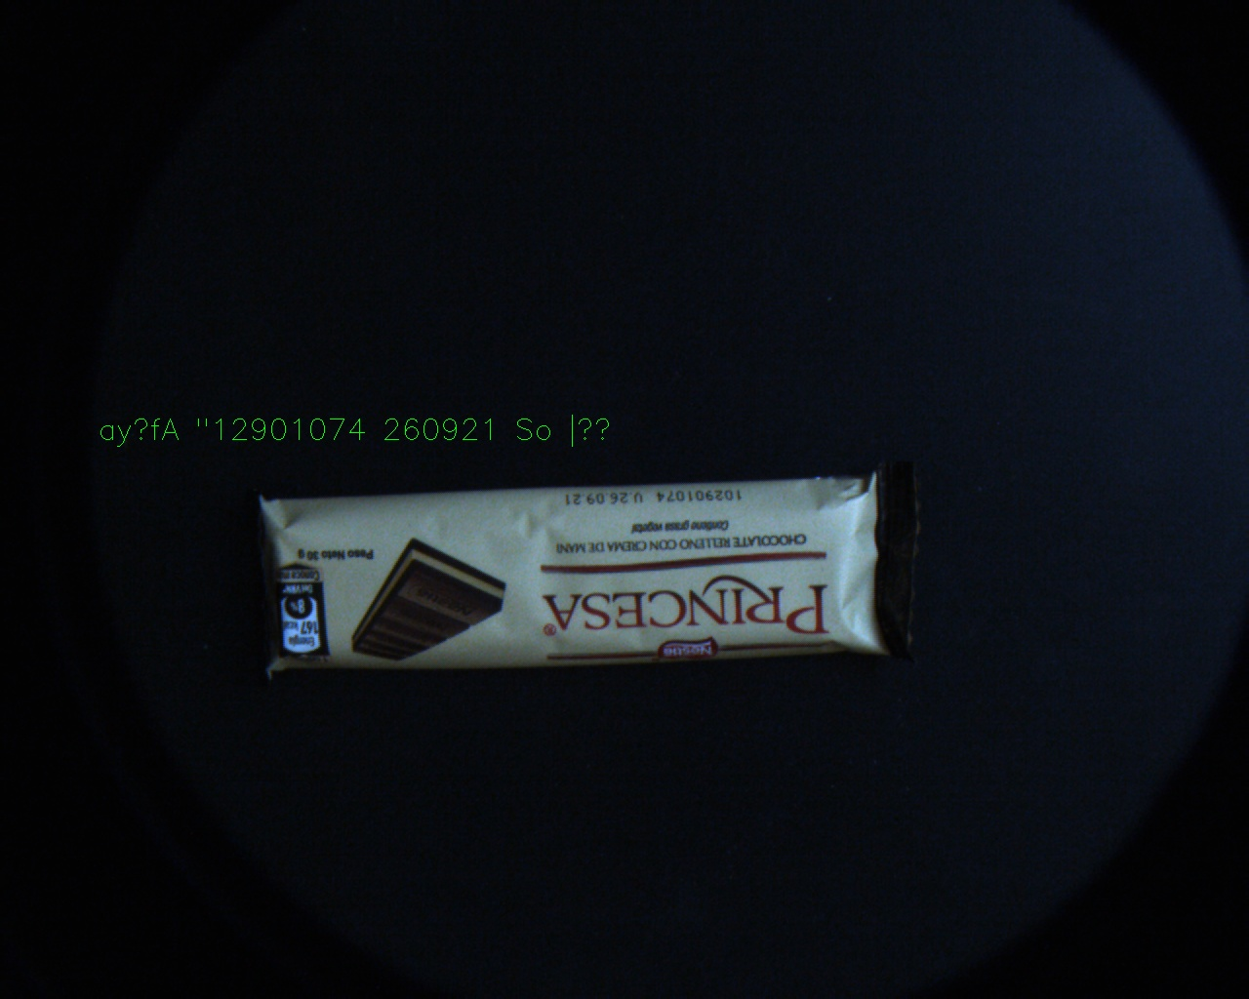
Princesa
¡Piensa diferente!
Resultados
[Imagen de entrada]
[Imagen de salida]

Slide 13
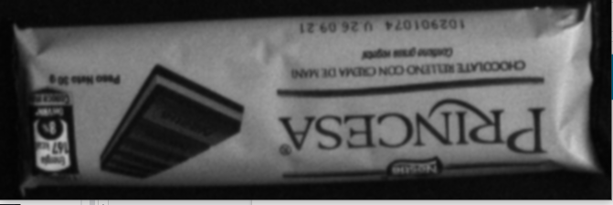
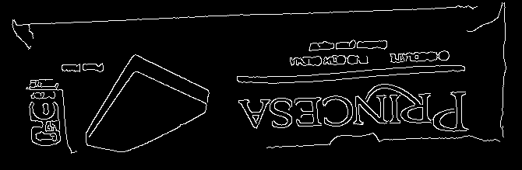
Técnicas
¡Piensa diferente!
1.Escala de grises
2.Detección de bordes(Canny)

Slide 14
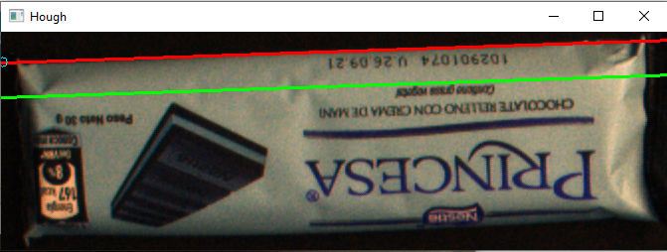

Técnicas
¡Piensa diferente!
3.Transformada de Hough (línea roja)
4.Recortar figura entre las 2 líneas

Slide 15
Técnicas
¡Piensa diferente!
5.Transformación de perspectiva

Slide 16
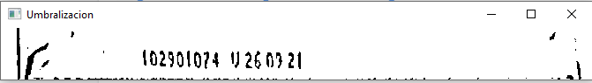
Técnicas
¡Piensa diferente!
6.Umbralización adaptativa
7.OCR

